Slide 1
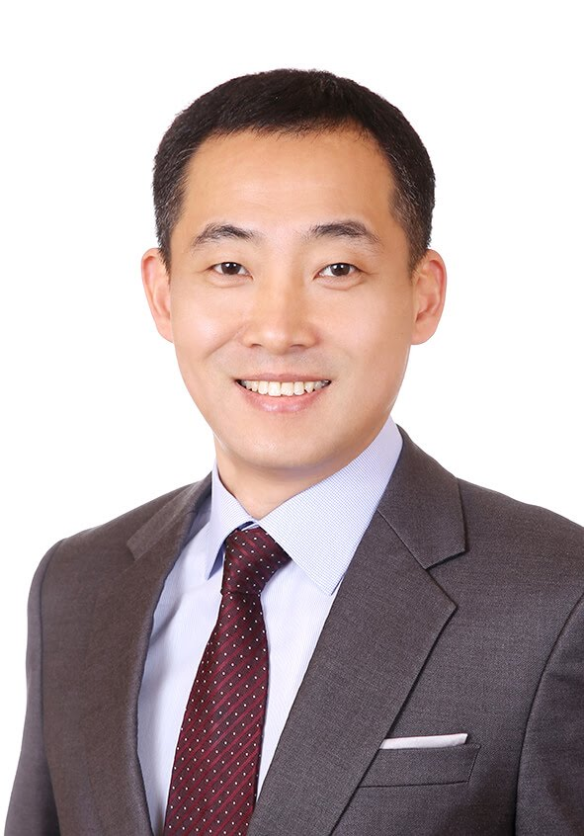

이 준 한
수석 컨설턴트
제안전략 컨설팅, 공공 AI 제안, 전장관리체계 분야 전문가 / PM, PL
국방 및 대형 공공 SI 사업 제안 및 이행
플랫폼 구축 사업 제안 및 이행 경험 다수
주요 제안 및 이행 경력
주요 제안
프로젝트
공공 AI 플랫폼 구축 분야
• AI 디지털 교과서 통합플랫폼 구축 사업
• AI 데이터 중심의 경기교육 디지털플랫폼 구축
• AI 디지털 교과서 통합플랫폼 구축 사업
국방 분야
• MCRC 제안
• MIMS 성능개량사업
• KFX 구성품 개발사업 (IMC 분야 )
• KJTDLS 전술자료처리기 소프트웨어 개발
• 방위사업청 응용체계 유지보수 용역사업
공공 분야
• 우즈베키스탄 전자도서관
• 부산시민플랫폼 구축(민간투자형 SW사업 RFP 작성)
• 가스공사 ERP
주요 이행 프로젝트
국방분야
• 공군 C4I 체계 개발
• 합참 전장관리 EA 2 단계사업
• 과학화전투훈련단 중앙통제장비체계 개발
• 전구합동운용체계 본 사업 (JFOS-K)
• 해군 C4I 체계 장비 납품사업
공공분야
• 스마트 톨링 정보시스템 구축
• 온국민 평생배움터 플랫폼 구축
• 차세대 형사사법정보시스템 구축 사업
• 문화원 AI 기반 채용시스템 구축 사업
약력
한국항공대학교 항공운항학과 졸업
공군 대위 예편(1996년)
前 LG CNS 책임(20년 근속)

